Slide 1
青春期心理解读与对策
心理学的一个重要使命就是
协助人们健康、有效地成长
园区实验中学 金为慧

Slide 2
内容提要
1.青春期心理与行为问题现象
2. 青春期心理分析
3.青春期心理健康维护：方法与思考

Slide 3
1.青春期心理行为问题表现
在美国有超过50%的青少年（10-17岁）存在不同程度的心理行为问题：
  性相关问题
  酗酒和滥用药品
  学业相关问题
  犯罪和暴力相关问题
        (Dryfoos, 1990; Hamburg, 1992)
与此同时，中国学生青少年因为学业等压力而产生的各种心理问题也不容忽视
Notes:
CP views safety broadly and individuals’ choices regarding safe and healthy behaviors, as well as the context that supports them.
Research: CP have shown that among high school students,
75% have consumed alcohol; more than
66% have had sexual intercourse; more than
60% have smoked cigarettes; more than
33% have used marijuana by their senior year.
Stakes are high: 50% of youth between ages 10 and 17 engage in two or more of the following high risk behaviors:
Unsafe sex
Alchohl and drug abuse
School failure and dropout
Crime and violence
Add eating disorders, depression and school phobia, and you see the seriousness of pathology in schools

Slide 4
孤独感报告率比较
《江苏省青少年心理健康与心理健康教育综合调查报告》
2008 2010

Slide 5
男女生心情郁闷报告率比较
《江苏省青少年心理健康与心理健康教育综合调查报告》

Slide 6
男女生伤心绝望报告率比较
《江苏省青少年心理健康与心理健康教育综合调查报告》

Slide 7
自残想法及行为报告率比较
《江苏省青少年心理健康与心理健康教育综合调查报告》

Slide 8
男女生自杀意念报告率比较
《江苏省青少年心理健康与心理健康教育综合调查报告》

Slide 9
失眠报告率比较
《江苏省青少年心理健康与心理健康教育综合调查报告》
2008 2010

Slide 10
擅用镇静剂报告率比较
2008 2010

Slide 11
有异性朋友报告率比较

Slide 12
接吻、接吻及抚摸对方身体
报告率比较

Slide 13
结论：
青春期总体发育情况良好，无需过于忧虑
受青春期和升学两因素影响较大；
青春期影响值得重视；

Slide 14
2.青春期心理分析
从毕生发展观看：儿童－成人－老人
孔子曰：“吾十有五而志于学，三十而立，四十而不惑，五十而知天命，六十而耳顺，七十而从心所欲，不逾矩”。
他们尚处在心理断乳期:
1. 仍然保留许多儿童期特点：不成熟、难沟通
2.开始出现了许多成人需求：向往性爱、追求事业

Slide 15
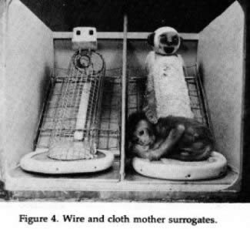
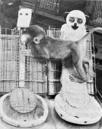
关于成长：追求性爱和事业之困扰

Slide 16
3.青春期心理健康维护
—— 方法与思考
以人为本，关爱从需要开始；
淡化“教育”，少说道理，多倾听；
奖励惩罚，只对行为不对人

Slide 17
谢谢大家！
南京师范大学 心理学院
傅宏
fuhong@njnu.edu.cn

